Slide 1
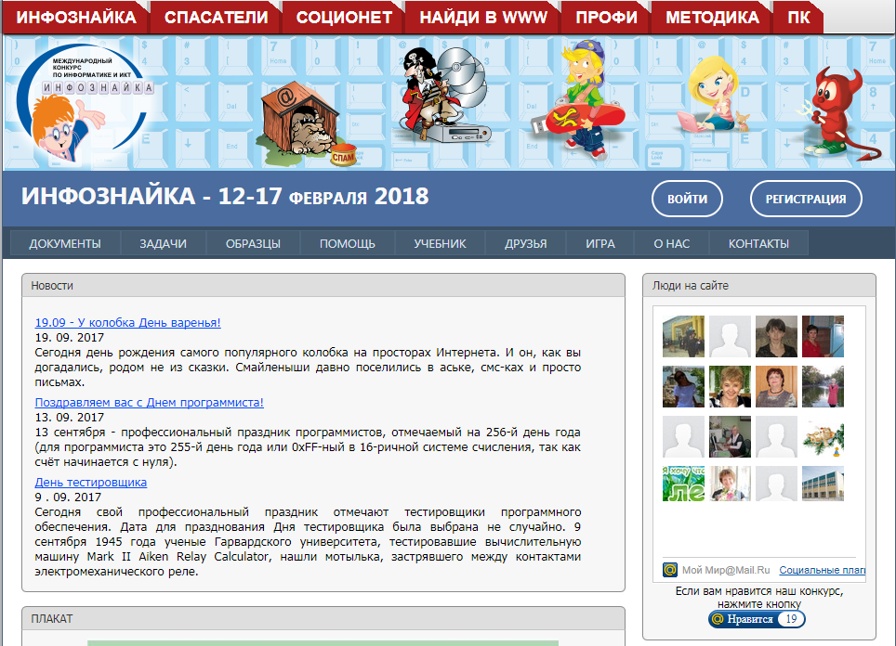
САЙТ КОНКУРСА

Slide 2
ГРАФИК ИГРЫ
01.09.2017 15.01.2018
01.09.2017 17.02.2018
15.01.2018 03.02.2018
07.02.2018 09.02.2018
12-17 .02 2017
проведение конкурса «ИНФОЗНАЙКА» (в течение одного урока 45 минут. Для младших школьников, если возникают организационные сложности с заполнением бланков, разрешается увеличить время до 60 минут)
срок для подачи заявки и оплаты, если выбрана бумажная форма получения заданий (будет по обычной почте прислан конверт (бандероль) с материалами)
срок для подачи заявки и оплаты, если выбрана электронная форма получения заданий (файл с заданиями получите по электронной почте или скачаете с сайта)
РАССЫЛКА ЗАДАНИЙ КОНКУРСА (В БУМАЖНОМ ВИДЕ). Оргкомитет рассылает задания и бланки сбора ответов участникам конкурса через почту России
РАССЫЛКА ЗАДАНИЙ КОНКУРСА (В ЭЛЕКТРОННОМ ВИДЕ). Оргкомитет рассылает электронные варианты заданий на электронную почту участников конкурса и выкладывает их в личном кабинете учителя-координатора

Slide 3
ГРАФИК ИГРЫ
12.02.2018 20.02.2018
ОТПРАВКА РАБОТ НА ПРОВЕРКУ (В БУМАЖНОМ ВИДЕ). Ответы учеников должны быть отосланы учителем - координатором конкурса почтой России в Оргкомитет. Сканировать ответы учеников или высылать их по электронной почте в этом случае не нужно.
12.02.2018 24.02.2018
09.03.2018 10.03.2018
РЕЗУЛЬТАТЫ ПРОВЕРКИ РАБОТ. В личном кабинете каждого учителя Оргкомитет размещает информацию о том, какие задания его ученики решили правильно, а в каких допустили ошибки, исправляет технические ошибки учителей, допущенные при заполнении форм сбора ответов (ошибки в указании ФИО ученика, названии школы, указании уровня исправляются учителями через личный кабинет самостоятельно)
15.03.2018
16.03.2018
ИТОГИ КОНКУРСА. Оргкомитет публикует рейтинги и места участников, сведения о победителях конкурса в личных кабинетах учителей, начинает рассылку электронных писем, содержащих результаты конкурса и тексты для печати на бланках сертификатов, дипломов, благодарностей и грамот
ОТПРАВКА РАБОТ НА ПРОВЕРКУ (В ЭЛЕКТРОННОМ ВИДЕ). Ответы учеников должны быть занесены учителем – координатором конкурса в специальную форму (файл Excel), которую он должен загрузить на сайт в своем личном кабинете. Высылать их почтой России в этом случае не нужно
20.03.2018 13.04.2018
РАССЫЛКА ПРИЗОВ И ДИПЛОМОВ. Оргкомитет рассылает сертификаты – участникам конкурса, призы и дипломы ученикам - победителям конкурса, благодарности и грамоты учителям - координаторам конкурса. Все документы отсылаются по обычной почте в бумажном виде.

Slide 4
Уровень участия
1-2 классы
5-7 классы
пропедевтический
8-9 классы
основной
10-11 классы
общеобразовательный
начальный;
подготовительный;
3-4 классы

Slide 5
Образцы заданий
на сайте выложены в PDF формате задания прошлых лет
можно ответить на задания прошлых лет On-Line, выбрав соответствующий год и уровень
можно скачать задания прошлых лет в формате тестового комплекса УТК

Slide 6
ПОДАЧА ЗАЯВКИ и ПОЛУЧЕНИЕ МАТЕРИАЛОВ
Пройти регистрацию на сайте www.infoznaika.ru. После регистрации вы получите электронное письмо, на адрес, указанный при регистрации, имя пользователя и пароль . Если вы уже принимали участие в наших конкурсах используйте уже имеющиеся логин и пароль.
Заполнить раздел [Почтовый адрес, Договор], сведения будут использоваться для отправки сертификатов, вашего экземпляра договора и др. бумажных документов. Сформировать и скачать Договор, внимательно с ним ознакомиться.
Зайти на сайт и в разделе [Заявка] указать число участников игры, форму получения материалов игры и форму отправки результатов [бумажная или электронная]. Размер оплаты будет подсчитан автоматически.
Произвести оплату банковским или электронным платежом. (банковские реквизиты автоматически подставляются в платежку). Убедится, что деньги поступили в разделе [Состояние платежей]
Электронная форма получения материалов
Бумажная
форма получения материалов
Скачать с сайта задания и бланки ответов, распечатать их в необходимом количестве
Получить на почте конверт с заданиями

Slide 7
ОПЛАТА ЗА УЧАСТИЕ
90 ₽
80 ₽
70 ₽
если в заявке 1 участник
если в заявке 2 участника
если в заявке 3 участника
если в заявке 4 участника
100 ₽
60 ₽
если в заявке 5 и более участников

Slide 8
ОРГАНИЗАЦИОННЫЕ РАСХОДЫ КООРДИНАТОРА
6 ₽
7 ₽
8 ₽
за организацию и проведение конкурса в школе (число участников менее 200 человек)
за организацию и проведение конкурса в школе (число участников от 201 до 400 человек)
за организацию и проведение конкурса в школе (число участников от 401 до 600 человек)
за организацию и проведение конкурса в школе (число участников от 601 до 800 человек)
5 ₽
9 ₽
за организацию и проведение конкурса в регионе (число участников более 1000 человек)
за организацию и проведение конкурса в школе (число участников от 801 до 1000 человек)
10 ₽
5 ₽
5 ₽
если бланки ответов и тексты задач Исполнитель получает от Организатора в электронной форме (форматы .pdf или .doc) и тиражируются Исполнителем на всех участников конкурса за свой счет;
если бланки ответов предварительно обрабатываются Исполнителем, и передаются Организатору в электронном варианте с использованием формы, предоставляемой Организатором (формат .xls).

Slide 9
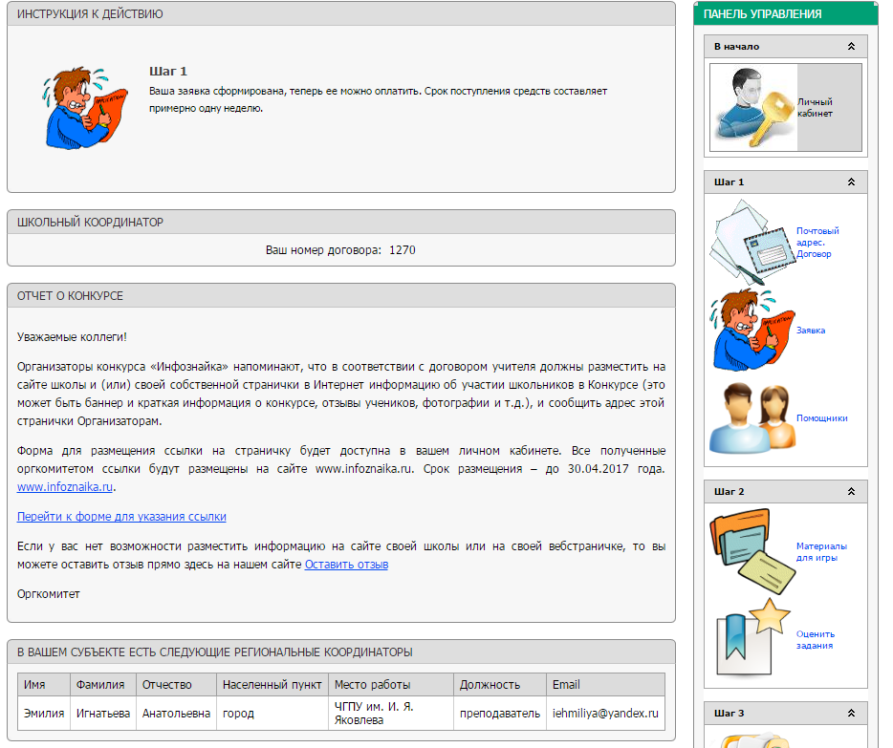
КАБИНЕТ КООРДИНАТОРА

Slide 10
Проводим игру и отправляем ответы
Раздаем каждому участнику задания и бланк ответов. Отводим на решение задач 45 минут. Следим, чтобы писали черной гелиевой ручкой. Пресекаем попытки списывания.
Электронная форма отправки решений
Собираем бланки ответов и в соответствии с договором и указанной на сайте www.infoznaika.ru формой отправки решений готовим их для отправки в оргкомитет
Бумажная
форма отправки решений
Забиваем ответы в файл
БЛАНК СБОРА ОТВЕТОВ (blank_sbora_otvetov.xls)
Загружаем файл на сайт в разделе [Отправка ответов]. После загрузки убедитесь, что появилась ссылка на список участников
Проверяем заполнение полей бланков ответов. Запечатываем их в конверт и отправляем на адрес 428009 Чебоксары-9 а/я 86
заходим на сайт www.infoznaika.ru и скачиваем в разделе [Получение результатов] итоги игры и форму для их печати
Открываем форму печати в Microsoft Word и печатаем результаты игры на сертификатах, которые получили ранее. Раздаем сертификаты участникам.
Если в вашей школе окажутся победители игры, то в разделе [Победители] вы узнаете их фамилии, а по почте получите дипломы и призы.

Slide 11
УЧЕНИКАМ
победители по России получают памятные призы
победители по школе получают дипломы муниципального уровня
участники получает сертификаты
победители по России получают дипломы федерального уровня

Slide 12
УЧИТЕЛЯМ
ГРАМОТУ ПОЛУЧАЮТ УЧИТЕЛЯ-КООРДИНАТОРЫ ИГРЫ ПРИНЯВШИЕ УЧАСТИЕ В КОНКУРСЕ ИНФОЗНАЙКА БОЛЕЕ 5 ЛЕТ ПОДРЯД
ГРАМОТУ ВРУЧАЮТ УЧИТЕЛЯМ, ПРИВЛЕКШИМ К УЧАСТИЮ В КОНКУРСЕ «ИНФОЗНАЙКА» БОЛЕЕ 200 УЧАСТНИКОВ 1 СТЕПЕНЬ, ОТ 100 ДО 200 ВТОРАЯ СТЕПЕНЬ, ОТ 50 ДО 100 ТРЕТЬЯ СТЕПЕНЬ, МЕНЬШЕ 50 – БЛАГОДАРНОСТЬ КАК И РАНЬШЕ
БЛАГОДАРНОСТЬ ПОЛУЧАЮТ УЧИТЕЛЯ-КООРДИНАТОРЫ ИГРЫ

Slide 13
ОТЧЕТЫ
решаемость задач по школе
решаемость задач по кодификаторам ЕГЭ
рейтинги по школе, району, региону, России
количество участников по годам
статистика по региону
сформированность УУД

Slide 14
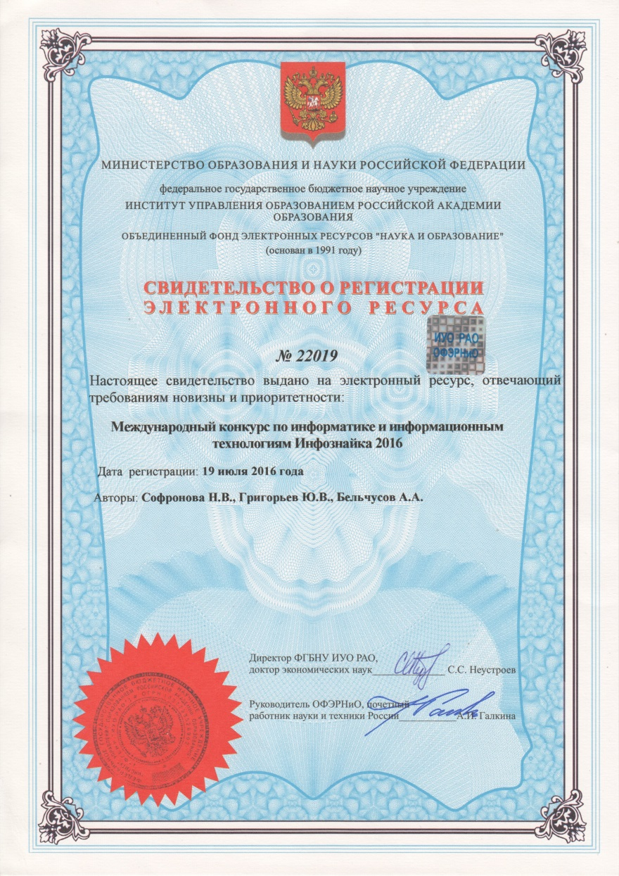
АВТОРСКОЕ ПРАВО

Slide 15
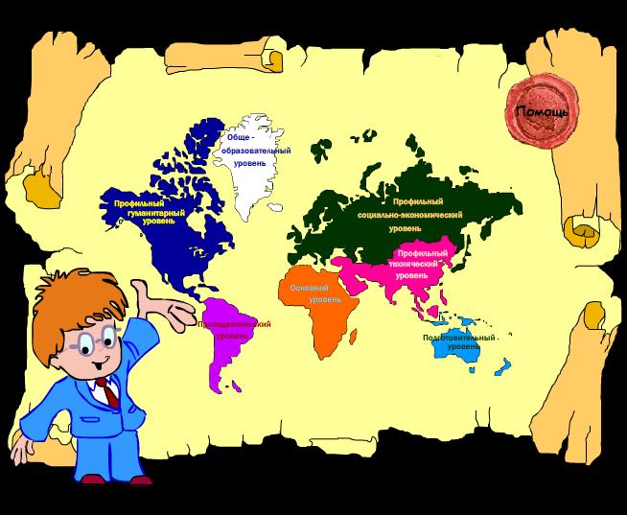
ON-LINE КВЕСТ
Скачать игру можно здесь

Slide 16
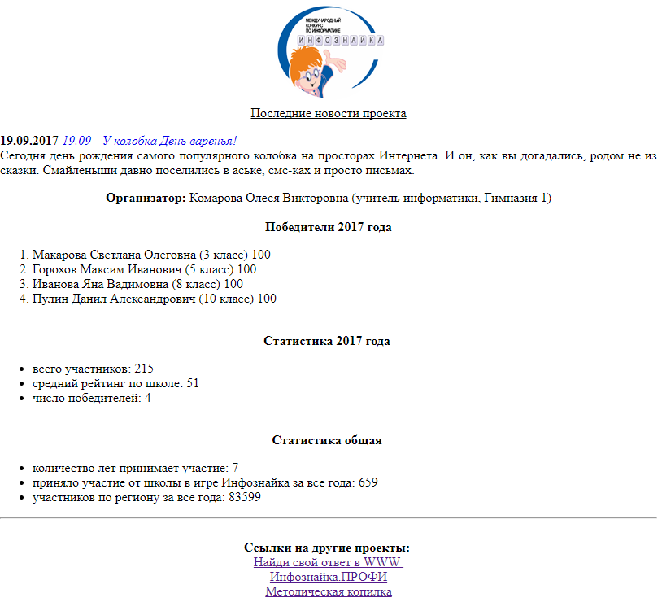
ИНФОРМЕР
В личном кабинете вы можете получить код такого информера для размещения на своем школьном сайте

Slide 17
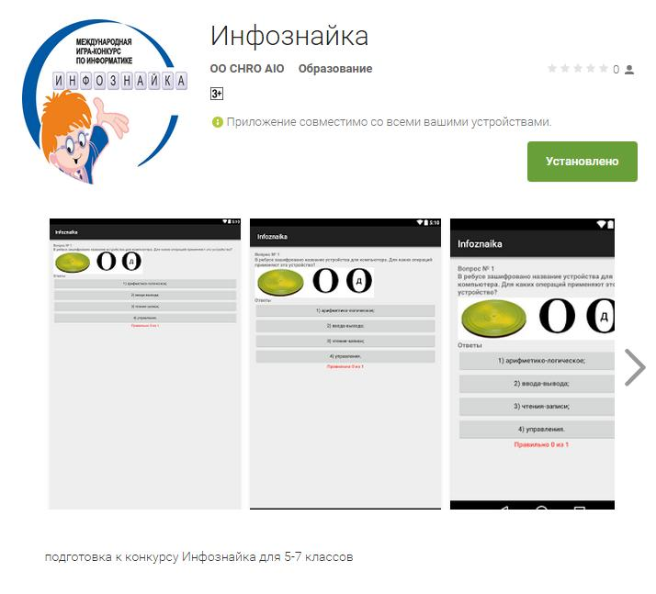
МОБИЛЬНОЕ ПРИЛОЖЕНИЕ
https://play.google.com/store/apps/details?id=ru.infoznaika.www.infoznaika

Slide 18
ДРУГИЕ ПРОЕКТЫ
Найди ответ в WWW
http://search.infoznaika.ru/
Инфознайка.ПРОФИ
Тесты по информатике
http://quiz.infoznaika.ru/
Конкурс по ОБЖ «Спасатели»
http://spasateli.infoznaika.ru/
http://profi.infoznaika.ru/

